Slide 1
Kasir Sederhana
Christophorus Jonathan Radit
23STI9015

Slide 2
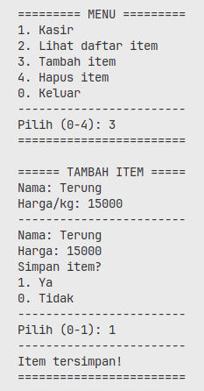
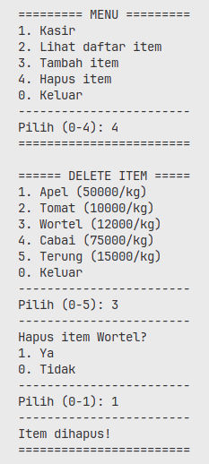
Screenshot
Tambah Item
Hapus Item

Slide 3
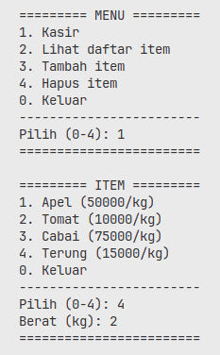
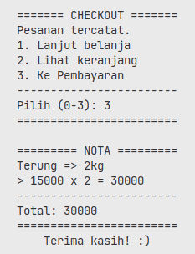
Screenshot
Kasir
Notes:
Dibagi 2

